Slide 1
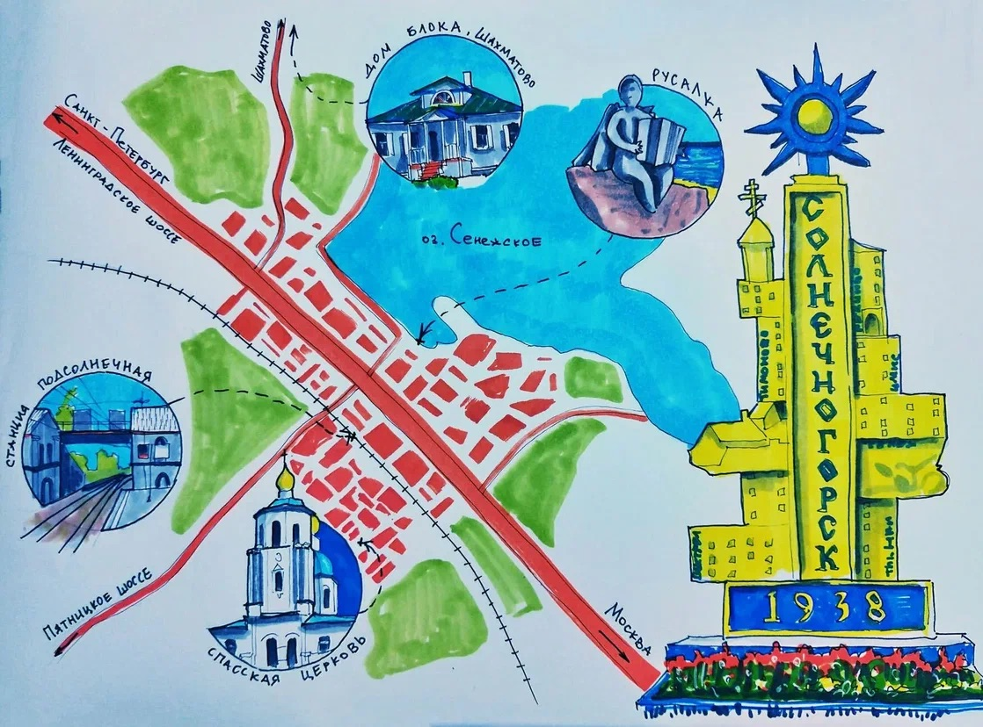
Тема проекта: «Достопримечательности города
Солнечногорска»
Частное общеобразовательное учреждение «Средняя общеобразовательная школа «Ступени»
Выполнил: Горшков Алексей,
ученик 2 класса
Солнечногорск
2023

Slide 2

Объект исследования: город Солнечногорск
Предмет исследования: достопримечательности города Солнечногорска
Цель проекта: изучить достопримечательностями города Солнечногорска и привлечь внимание учащихся 1-4 классов к изучению истории своего края.
Проектным продуктом будет – игра-ходилка «Достопримечательности Солнечногорска» для учащихся 1 – 4 классов.

Slide 3

Задачи исследования:
1) найти и изучить информацию о достопримечательностях моего города;
2) составить небольшой рассказ о достопримечательностях города;
3) провести анкетирование среди учащихся с целью выявления знаний о достопримечательностях города Солнечногорска
4) изучить способы использования QR-кодов
5) изучить процесс создания игры-ходилки

Slide 4

План нашей работы:
найти и изучить историю информацию о достопримечательностях моего города;
составить небольшой рассказ о достопримечательностях города и записать его в аудио формате;
изучить способы использования QR-кодов;
создать брошюру «Достопримечательности Солнечногорска»
изучить процесс создания игры-ходилки;
создать свою игру-ходилку «Достопримечательности Солнечногорска»

Slide 5
Достопримечательности
Солнечногорска
монумент «Скорбящая мать» и Вечный огонь
монумент в виде крыла самолета
мемориал «Солнечногорцам – защитникам Отечества»
стела «Солнечногорск – город воинской доблести»
Церковь Николая Чудотворца
Спасский храм
музей Путевой дворец
Памятник воинам-морякам
памятник Драгунскому
памятник В. Высоцкому
памятник А. Блоку
озеро Сенеж
Бездонное озеро
Екатерининский канал

Slide 6
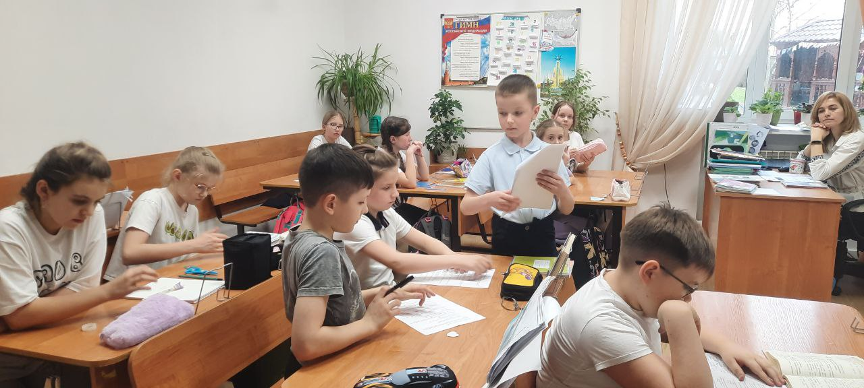

Проведение опроса среди учащихся 4 класса

Slide 7
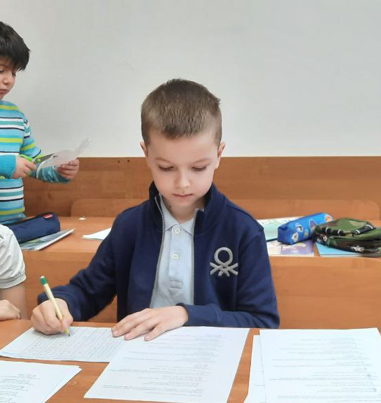
Результаты опроса
номер вопроса
Количество опрошенных: 11 чел.

Slide 8
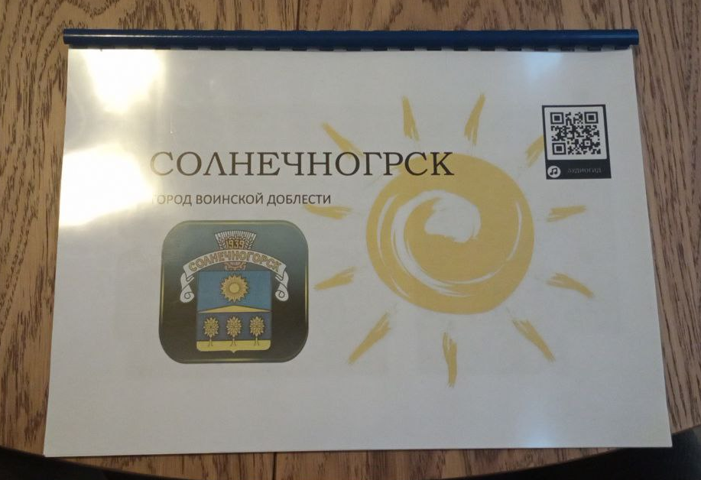
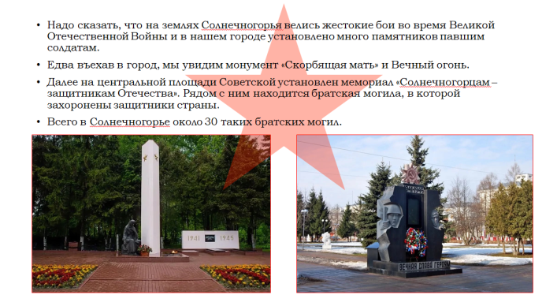
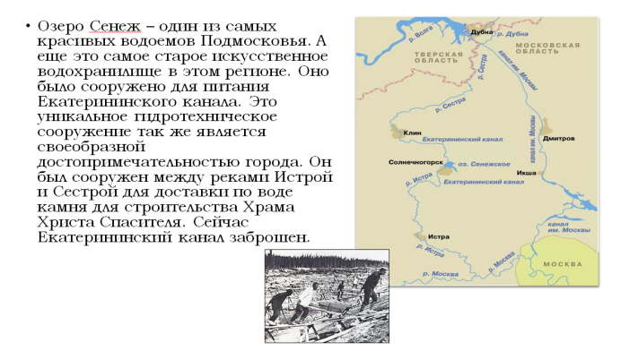
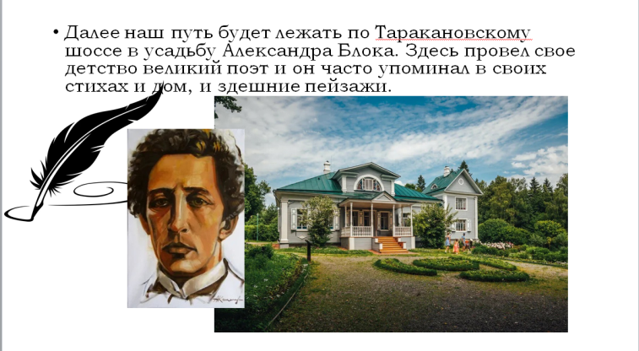
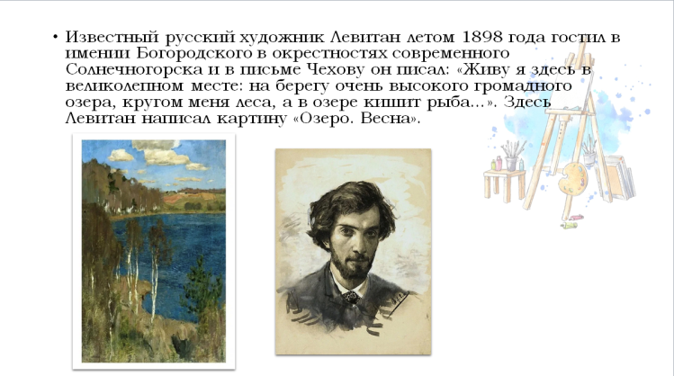

Брошюра

Slide 9

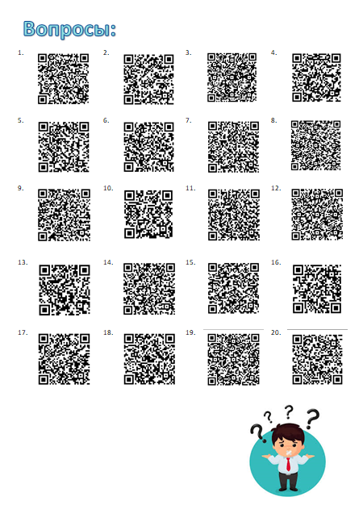

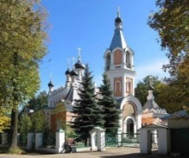
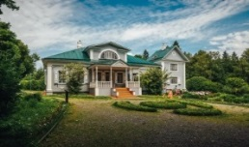
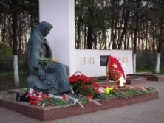

Создание игры
иконки
вопросы для игры

Slide 10

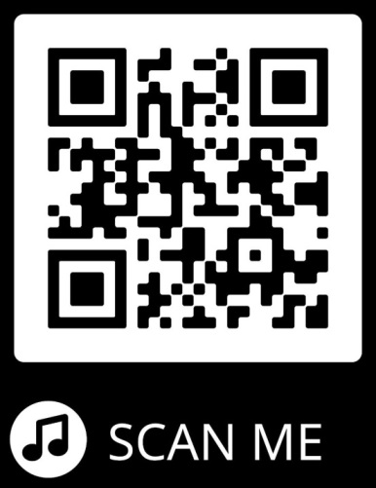
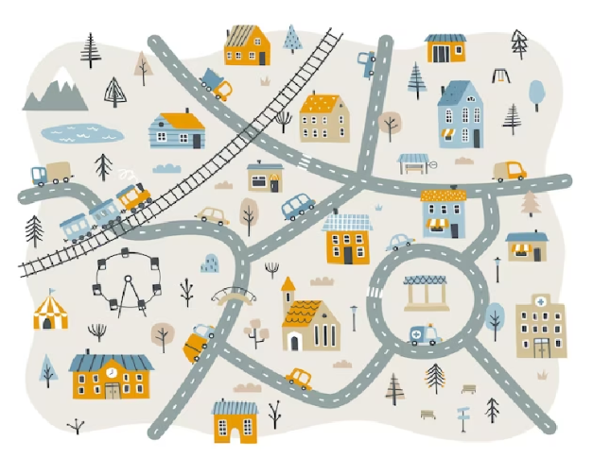
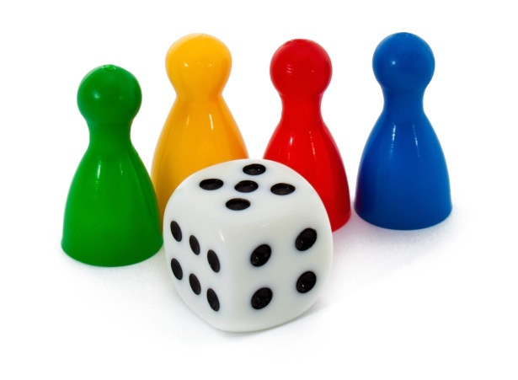

игровое поле
аудиогид
ФИШКИ И КУБИК

Slide 11
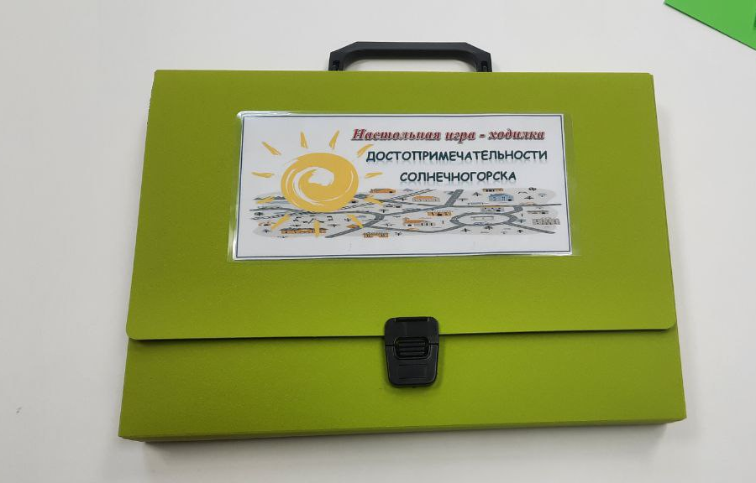
Продукт проекта

Slide 12
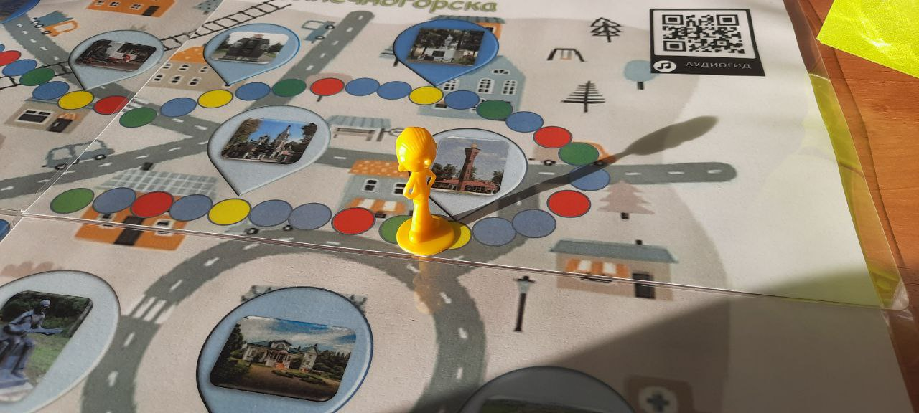
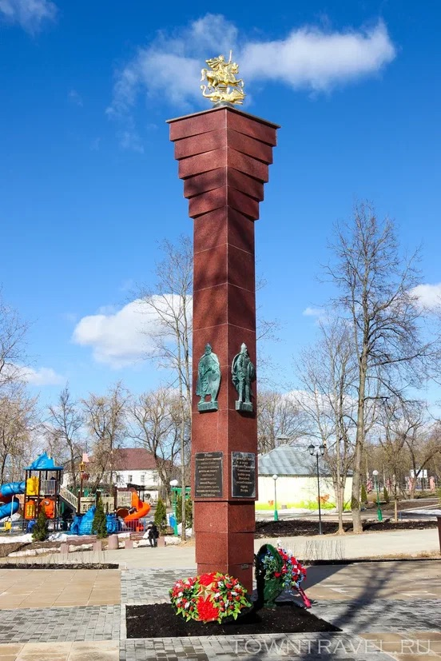
стела «Солнечногорск – город воинской доблести»

Slide 13
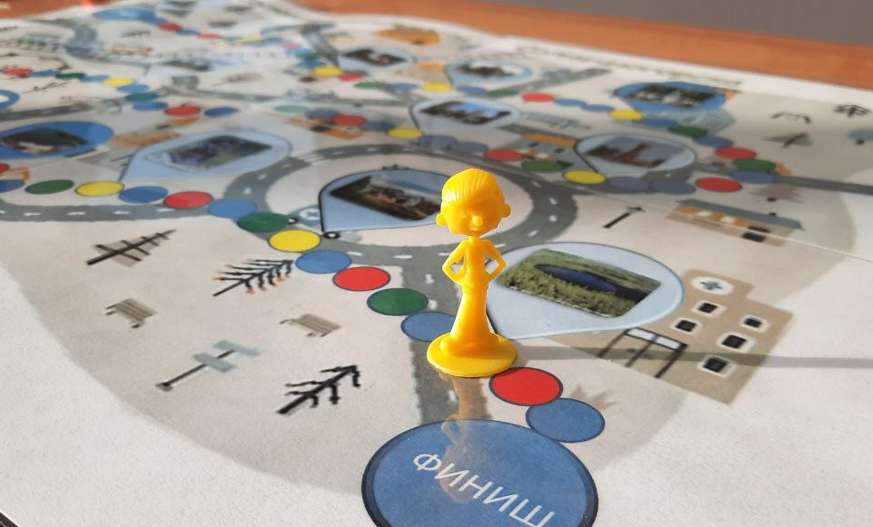
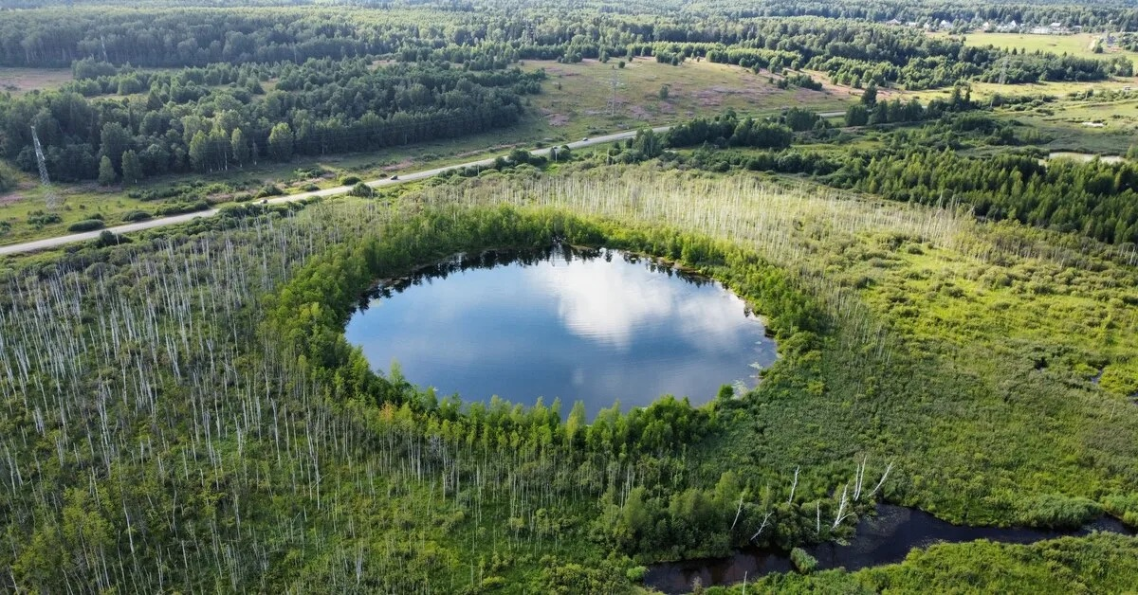
Бездонное озеро

Slide 14
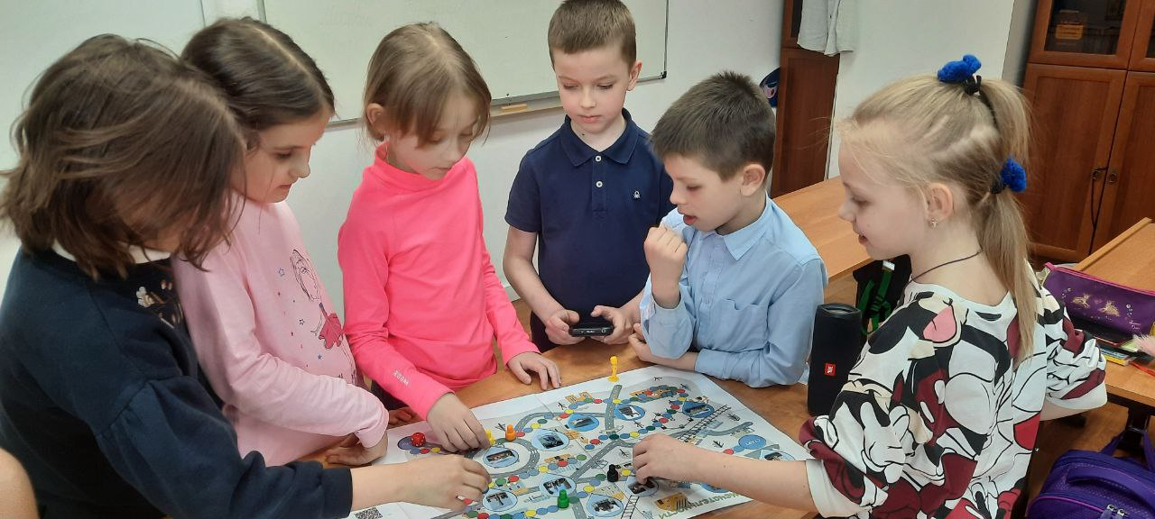
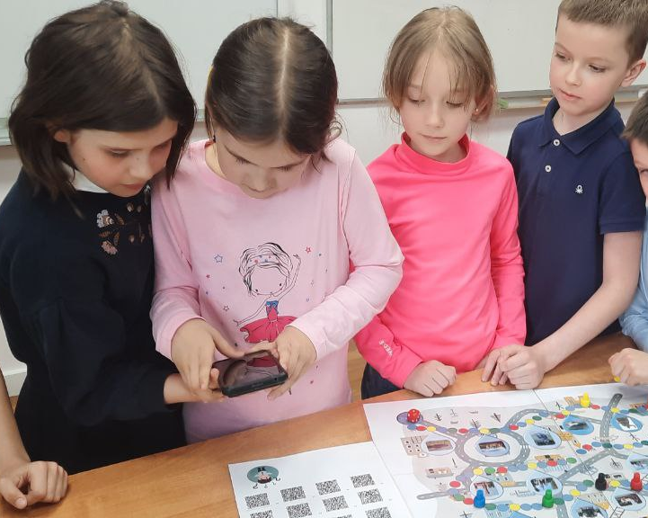
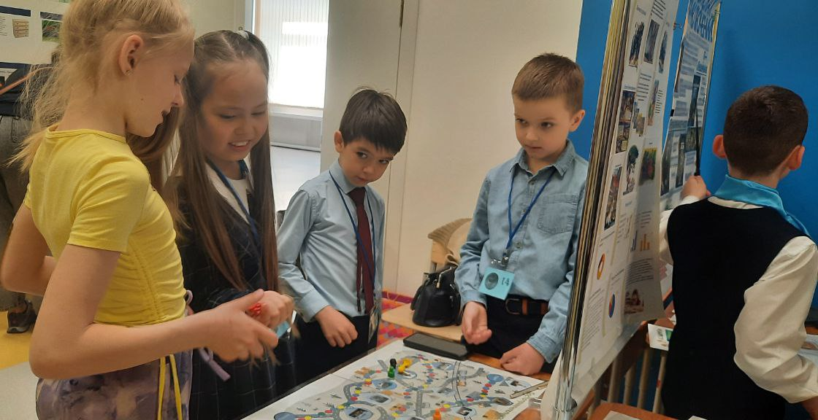
Поставленные задачи выполнены, цель проекта достигнута!
Спасибо за внимание!

